Slide 1


CHƯƠNG 3:
TẤN CÔNG MẠNG MÁY TÍNH
Giảng viên:
ThS. Phan Thanh Hy

Slide 2
3. PHẦN MỀM ĐỘC HẠI
◆ Phần mềm độc hại là phần mềm được cố ý đưa vào hoặc chèn vào hệ thống với mục đích có hại.
◆ Virus là một phần mềm có thể “lây nhiễm” các chương trình khác bằng cách sửa đổi chúng.
◆ Worm là một chương trình có thể tự sao chép và gửi các bản sao từ máy tính này sang máy tính khác qua các kết nối mạng. Khi đến nơi, sâu có thể được kích hoạt để tái tạo và nhân giống trở lại.

Slide 3
3 PHẦN MỀM ĐỘC HẠI
Phần mềm độc hại là phần mềm được cố ý đưa vào hoặc chèn vào hệ thống với mục đích có hại.
◆ Tấn công từ chối dịch vụ (DoS) là một nỗ lực ngăn cản những người dùng hợp pháp của một dịch vụ sử dụng dịch vụ đó.
◆ Một cuộc tấn công từ chối dịch vụ phân tán được thực hiện từ nhiều nguồn phối hợp.

Slide 4
3.1 CÁC LOẠI PHẦN MỀM ĐỘC HẠI
Phần mềm độc hại có thể được chia thành hai loại: Những phần mềm cần có chương trình lưu trữ và những phần mềm độc lập.

Slide 5
3.1 CÁC LOẠI PHẦN MỀM ĐỘC HẠI
Virus: là một malware có thể lây nhiễm nhưng phải dựa vào những phương tiện khác để phát tán.
Một số mẫu virus máy tính gần đây gồm W32.Sens.A, W32.Sality.AM, và W32.Dizan.F.

Slide 6
3.1 CÁC LOẠI PHẦN MỀM ĐỘC HẠI
Sâu (Worm): Sâu máy tính tinh vi hơn nhiều so với virus. Chúng có thể tự sao chép mà không cần tới can thiệp của người dùng. Malware sẽ giống sâu hơn virus nếu sử dụng Internet để phát tán.
Khởi đầu với sâu Morris vào năm 1988 và hiện nay là sâu Conficker.

Slide 7
3.1 CÁC LOẠI PHẦN MỀM ĐỘC HẠI
Backdoor: giống với những chương trình truy cập từ xa mà chúng ta thường sử dụng. Chúng được coi là malware nếu cài đặt mà không có sự cho phép, hacker dùng Backdoor để khai thác lỗ hỏng máy tính, bẫy người dùng cài đặt thông qua một chương trình khác.
Các loại Backdoor: SubSeven, NetBus….

Slide 8
3.1 CÁC LOẠI PHẦN MỀM ĐỘC HẠI
Trojan horse: Chương trình đổi tên malware thành những file giống với file bình thường trên hệ thống. Làm lỗi phần mềm diệt virus được cài trên máy tính và thay đổi khả năng thực thi một số chương trình
Vundo là loại Trojan horse điển hình….

Slide 9
3.1 CÁC LOẠI PHẦN MỀM ĐỘC HẠI
Adware: thường được cài đặt bởi một thành phần của phần mềm miễn phí. Ngoài việc làm phiền, adware có thể làm giảm đáng kể hiệu suất của máy tính, làm chậm, treo máy.

Slide 10
3.1 CÁC LOẠI PHẦN MỀM ĐỘC HẠI
Spyware: là một phần mềm thực hiện đánh cắp thông tin từ máy tính mà người dùng. Phần mềm miễn phí thường có rất nhiều spyware, vì vậy trước khi cài đặt cần đọc kĩ thỏa thuận sử dụng.

Slide 11
3.1 CÁC LOẠI PHẦN MỀM ĐỘC HẠI
Rootkits: là loại hoàn toàn khác biệt, chúng thường sửa đổi hệ điều hành hiện thời thay vì bổ sung những phần mềm ở mức ứng dụng mà những loại malware khác thường làm.
Rootkits có 3 loại được cho là nguy hiểm nhất, gồm: user-mode, kernel mode và firmware rootkits.

Slide 12
3.1 CÁC LOẠI PHẦN MỀM ĐỘC HẠI
Rootkits: là loại hoàn toàn khác biệt, chúng thường sửa đổi hệ điều hành hiện thời thay vì bổ sung những phần mềm ở mức ứng dụng mà những loại malware khác thường làm.
Rootkits có 3 loại được cho là nguy hiểm nhất, gồm: user-mode, kernel mode và firmware rootkits.

Slide 13
3.1 CÁC LOẠI PHẦN MỀM ĐỘC HẠI
Ransomware: là một trong những công cụ kiếm tiền lớn nhất của hacker. Về bản chất, nó mã hóa dữ liệu trên máy tính, yêu cầu một khoản tiền chuộc để mở khóa dữ liệu.

Slide 14
3.2 VIRUSES
Bản chất của virut: Virus máy tính là một phần mềm có thể “lây nhiễm” các chương trình khác bằng cách sửa đổi chúng; việc sửa đổi bao gồm việc đưa vào chương trình gốc một quy trình để tạo bản sao của chương trình vi rút, sau đó có thể lây nhiễm sang các chương trình khác.

Slide 15
3.2 VIRUSES
Virus sinh học là những mẩu mã di truyền nhỏ - DNA hoặc RNA - có thể tiếp quản bộ máy của một tế bào sống và đánh lừa nó tạo ra hàng nghìn bản sao hoàn hảo của virus gốc

Slide 16
3.2 VIRUSES
Virus máy tính gồm 3 phần:
Cơ chế lây nhiễm: Phương thức lây lan của vi-rút, tạo điều kiện cho vi-rút nhân rộng. Cơ chế này cũng được gọi là vector lây nhiễm.
Kích hoạt: Sự kiện hoặc điều kiện xác định thời điểm tải trọng được kích hoạt hoặc phân phối.
Tải trọng: có thể liên quan đến thiệt hại những hoạt động bình thường

Slide 17
3.2 VIRUSES
Thời gian sống của Virus gồm 4 giai đoạn:
Giai đoạn ngủ đông: Virus sẽ được kích hoạt bởi một số sự kiện từ một chương trình hoặc tệp khác….Không phải tất cả các loại virus đều có giai đoạn này.
Giai đoạn lan truyền: Virus đặt một bản sao của chính nó vào các chương trình khác hoặc vào các khu vực hệ thống nhất định trên đĩa.

Slide 18
3.2 VIRUSES
Thời gian sống của Virus gồm 4 giai đoạn:
Giai đoạn kích hoạt: Virus được kích hoạt để thực hiện chức năng mà nó đã dự kiến.
Giai đoạn thực thi: Chức năng được thực hiện. Chức năng này có thể vô hại, chẳng hạn như thông báo trên màn hình hoặc gây hại, chẳng hạn như phá hủy các chương trình và tệp dữ liệu.

Slide 19
3.3 PHÒNG CHỐNG VIRUSES
Phương pháp phòng chống Viruses: Giải pháp tốt nhất cho việc ngăn chặn virut là không cho virut xâm nhập vào hệ thống ngay từ đầu hoặc chặn khả năng sửa đổi tập tin.
Vậy với giải pháp trên có hiểu quả không?

Slide 20
3.3 PHÒNG CHỐNG VIRUSES
Phát hiện: Khi bị nhiễm thì chúng ta cần xác định việc nhiễm virut từ vị trí hoặc vùng nào.
Nhận dạng: khi đã được phát hiện thì chúng ta cần xác định loại virut gây nhiễm trong một chương trình là loại gì.
Loại bỏ: xóa hết tất cả những dấu vết từ chương trình lây nhiễm để không lây nhiễm tới các chương trình khác và khôi phục lại trạng thái ban đầu

Slide 21
3.3 PHÒNG CHỐNG VIRUSES
Kỹ thuật phòng chống viruts nâng cao:
Công nghệ giải mã chung: cho phép chương trình chống vi-rút dễ dàng phát hiện ngay cả những vi-rút đa hình, phức tạp nhất trong khi vẫn duy trì tốc độ quét nhanh.

Slide 22
3.3 PHÒNG CHỐNG VIRUSES
Kỹ thuật phòng chống viruts nâng cao:
Hệ thống miễn dịch số: là một cách tiếp cận toàn diện để bảo vệ vi-rút được phát triển bởi IBM và sau đó được Symantec cải tiến.

Slide 23
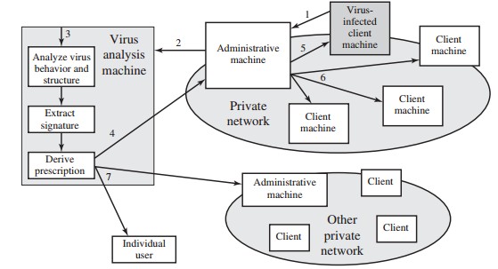
3.3 PHÒNG CHỐNG VIRUSES
Hệ thống miễn dịch số
Notes:
Derive prescription: từ việc xuất ra những dấu vết rồi suy ra những virut mới và gửi khắc các máy trên thế giới. Behavior: hành vi

Slide 24
3.3 PHÒNG CHỐNG VIRUSES
Kỹ thuật phòng chống viruts nâng cao:
Phần mềm chặn hành vi: được tích hợp với hệ điều hành của máy tính chủ và chương trình theo dõi hành vi trong thời gian thực để tìm các hành động độc hại.
Các hành vi được giám sát có thể bao gồm: - Cố gắng mở, sửa, xóa…
- Sửa đổi cài đặt hệ thống quan trọng.
- ….

Slide 25
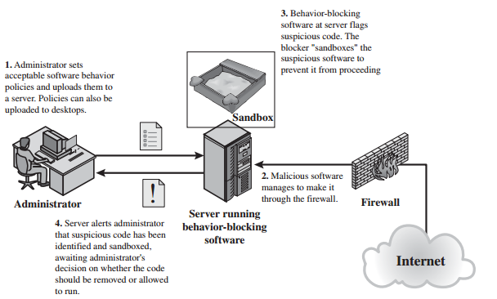
3.3 PHÒNG CHỐNG VIRUSES
Hệ thống phần mềm chặn hành vi

Slide 26
3.4 WORMS
Sâu là một chương trình có thể tự sao chép và gửi các bản sao từ máy tính này sang máy tính khác qua các kết nối mạng. Khi đến nơi, sâu có thể được kích hoạt để tái tạo và nhân giống trở lại.
Virus e-mail có một số đặc điểm của sâu vì nó tự lây lan từ hệ thống này sang hệ thống khác.

Slide 27
3.4 WORMS
Để tự tái tạo, sâu mạng sử dụng một số loại phương tiện mạng như sau:
Chức năng thư điện tử.
Khả năng thực thi từ xa.
Khả năng đặng nhập từ xa.

Slide 28
3.4 WORMS
Chức năng thư điện tử: sâu sẽ tự gửi bản sao tới hệ thống khác. Nó sẽ được chạy khi được nhận hay xem.
Khả năng thực thi từ xa: thực thi một bản sao của chính nó trên một hệ thống khác, bằng cách sử dụng một phương tiện thực thi từ xa rõ ràng hoặc khai thác lỗ hổng chương trình.
Khả năng đặng nhập từ xa: đăng nhập vào hệ thống với tư cách người dùng và sao chép tới hệ thống khác.

Slide 29
3.4 WORMS
Sâu Morris: là loại sâu được Robert Morris tung lên Internet vào năm 1988. Sâu Morris được thiết kế để lây lan trên hệ thống UNIX và sử dụng một số kỹ thuật khác nhau để nhân giống

Slide 30
3.4 WORMS
Mô hình lây lan của Sâu qua 3 giai đoạn:
Trong giai đoạn đầu, số lượng máy chủ tăng lên theo cấp số nhân.
Trong giai đoạn giữa, sự phát triển gần như tuyến tính, nhưng tốc độ lây nhiễm nhanh chóng.
Giai đoạn kết thúc chậm vì sâu tìm kiếm những máy chủ còn lại khó xác định.

Slide 31
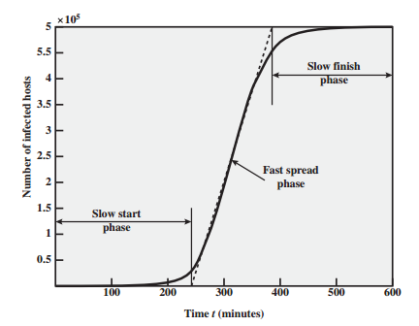
3.4 WORMS
Mô hình lây lan của Sâu qua 3 giai đoạn:

Slide 32
3.4 WORMS
Tình trạng công nghệ Worms:
Đa dạng: Công nghệ Worms hiện tại rất đa dạng, có thể tấn công bất cứ hệ điều hành kể cả UNIX.
Đa khai thác: Sâu mới xâm nhập vào hệ thống theo nhiều cách khác nhau, sử dụng khai thác chống lại máy chủ Web, trình duyệt, e-mail…

Slide 33
3.4 WORMS
Tình trạng công nghệ Worms:
Lây lan nhanh: Một kỹ thuật để tăng tốc sự lây lan của sâu là tiến hành quét Internet trước để tích lũy địa chỉ Internet của các máy cho dễ bị tấn công.
Phương tiện vận chuyển: Bởi vì Sâu có thể nhanh chóng xâm nhập một số lượng lớn hệ thống và là điều kiện lý tưởng để phát tán các công cụ tấn công.

Slide 34
3.5 TẤN CÔNG TỪ CHỐI DỊCH VỤ
Tấn công từ chối dịch vụ: gây ra 1 số mối đe dọa bảo mật đáng kể đối với công ty và đang gia tăng rất nhanh. Tấn công Ddos sẽ làm từ chối dịch vụ bằng cách chiếm hết băng thông đường truyền tới máy chủ.

Slide 35
3.5 TẤN CÔNG TỪ CHỐI DỊCH VỤ
Mô tả Tấn công DDoS: Tấn công DDoS cố gắng tiêu thụ tài nguyên của mục tiêu để nó không thể cung cấp dịch vụ cho người dùng khác.

Slide 36
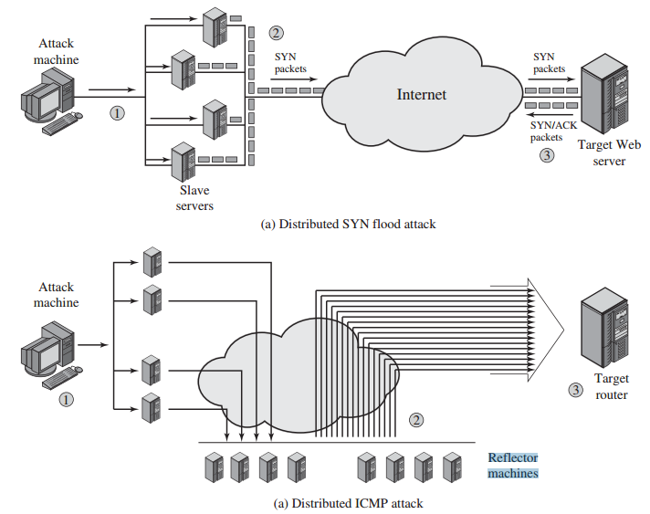
3.5 TẤN CÔNG TỪ CHỐI DỊCH VỤ
Ví dụ: Tấn công DDOS.

Slide 37
3.5 TẤN CÔNG TỪ CHỐI DỊCH VỤ
Xây dựng hệ thống mạng tấn công: Bước đầu tiên trong một cuộc tấn công DDoS là kẻ tấn công sẽ lây nhiễm phần mềm zombie vào một số máy tính mà cuối cùng sẽ được sử dụng để thực hiện cuộc tấn công.

Slide 38
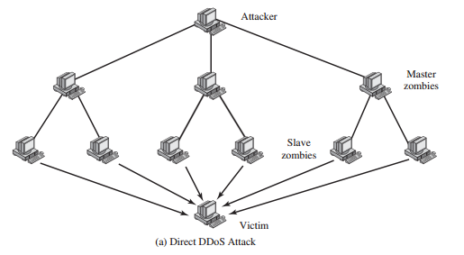
3.5 TẤN CÔNG TỪ CHỐI DỊCH VỤ
Tấn công DDOS trực tiếp

Slide 39
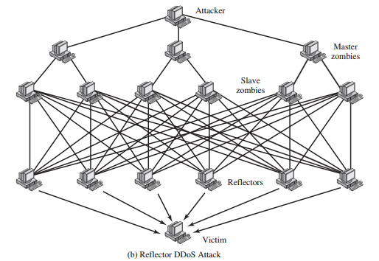
3.5 TẤN CÔNG TỪ CHỐI DỊCH VỤ
Tấn công DDOS phản xạ

Slide 40
3.5 TẤN CÔNG TỪ CHỐI DỊCH VỤ
Biện pháp phòng chống DDOS: có ba cách phòng thủ chống lại các cuộc tấn công DDoS.
Phòng chống và đánh đòn tấn công (trước tấn công).
Phát hiện và lọc tấn công (trong tấn công).
Truy xuất và xác định nguồn tấn công (trong và sau cuộc tấn công).

Slide 41
3.5 TẤN CÔNG TỪ CHỐI DỊCH VỤ
Phòng chống và đánh đòn tấn công (trước tấn công): Các cơ chế này cho phép nạn nhân chịu đựng các cuộc tấn công mà không từ chối dịch vụ cho các khách hàng hợp pháp. Các kỹ thuật bao gồm thực thi các chính sách tiêu thụ tài nguyên và cung cấp các tài nguyên dự phòng có sẵn theo yêu cầu.

Slide 42
3.5 TẤN CÔNG TỪ CHỐI DỊCH VỤ
Phát hiện và lọc tấn công (trong tấn công): Các cơ chế này cố gắng phát hiện cuộc tấn công khi nó bắt đầu và phản ứng ngay lập tức, điều này giảm thiểu tác động của cuộc tấn công lên mục tiêu.

Slide 43
3.5 TẤN CÔNG TỪ CHỐI DỊCH VỤ
Truy xuất và xác định nguồn tấn công (trong và sau cuộc tấn công): Đây là một nỗ lực để xác định nguồn gốc của cuộc tấn công như một bước đầu tiên trong việc ngăn chặn các cuộc tấn công trong tương lai.

Slide 44


